Slide 1
ZŠ a MŠ Brno, Křenová 21
CZ.1.07/1.4.00/21.3691, Dobrá šance pro děti
Vzdělávací oblast: Umění a kultura
Předmět: Hudební výchova
Název: Hudba a tanec
Označení: VY_32_Inovace_ Li19
Autor: Mgr. Zdeněk Lichtneger
Ověřeno (datum, třída, vyučující): 20. 5. 2014, 6. A, Mgr. Zdeněk Lichtneger
Stručná anotace: Určeno žákům 6. ročníku. Seznámení se s baletem, pantomimou. Představení významných skladatelů – Čajkovskij, Prokofjev, Stravinskij. Čeští představitelé baletní školy.
Pomůcky: Počítač připojený k internetu a projektor.
Tento materiál byl vytvořen v rámci projektu
Inovace ve vzdělávání na naší škole
V rámci OP Vzdělávání pro konkurenceschopnost

Slide 2
Hudba a tanec
Představte si, že…
Jste doma sami a posloucháte svou oblíbenou muziku.
Začne to s vámi „šít“, poklepáváte si nohou, rukou.
Pustíte se do víceméně nemotorných pohybů.
Pokusíte se o pohybové figury.
Pohyb a tanec prostě k hudbě patří!

Slide 3
Hudba a tanec
Hudba a pohyb (tanec) spolu souvisely od dávnověku.
Pohyb se ve společnosti hudby vyvíjel: Balet (od italského ballare – tančit) Pantomima (mluvené slovo je nahrazeno pohybem – mimickým pohybem) Ukázku vtipného videa naleznete ZDE!

Slide 4
Hudba a tanec
Balet
Podoba divadelní hry.
Děj se vyjadřuje tancem, někdy bývá doplněn pantomimou.
Vše je doprovázeno hudbou, která má stejně důležitou úlohu.

Slide 5
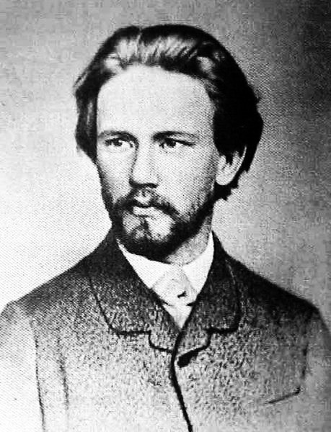
Hudba a tanec
Nejvýznamnější baletní skladatelé:
Petr Iljič Čajkovskij (1840 – 1893)
Ruský hudební skladatel.
Spojoval ruskou lidovou hudbu s evropskou vážnou hudbou
Dílo: Labutí jezero

Slide 6
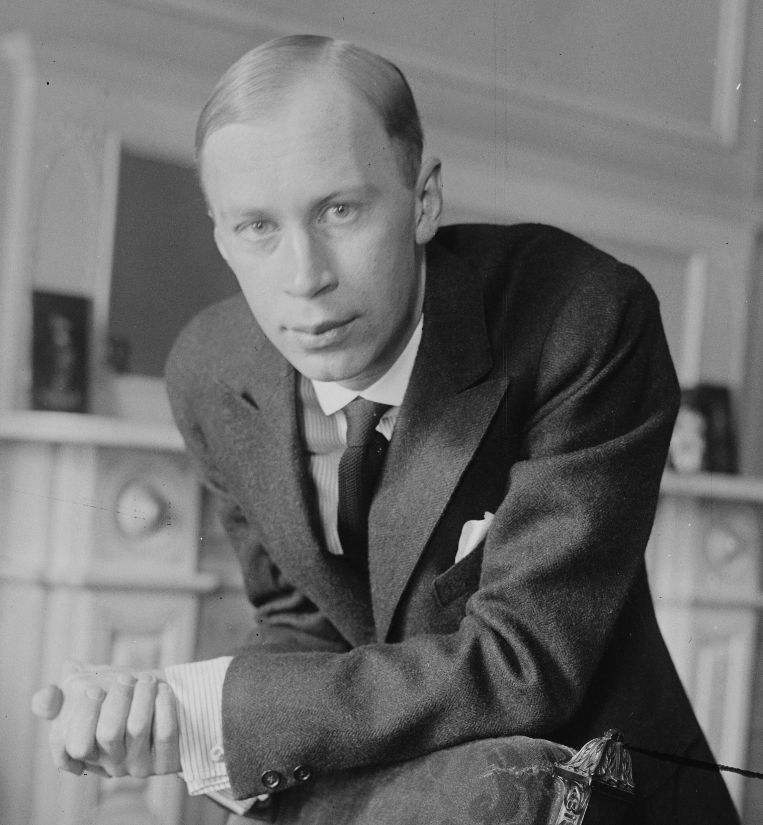
Hudba a tanec
Nejvýznamnější baletní skladatelé:
Sergej Prokofjev (1891 – 1953)
Ruský hudební skladatel, pianista a dirigent.
Dílo: „Tanec králů“ z baletu Romeo a Julie

Slide 7
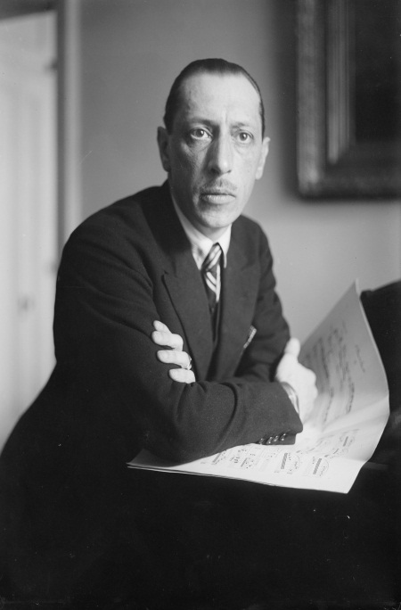
Hudba a tanec
Nejvýznamnější baletní skladatelé:
Igor Fjodorovič Stravinskij (1882 – 1971)
Ruský hudební skladatel 20. století.
Náměty hledal ve starodávných svátcích, jimiž v dávnověku lidé vítali jaro.
Nejznámější díla: Svěcení jara Petruška Příběh vojáka

Slide 8
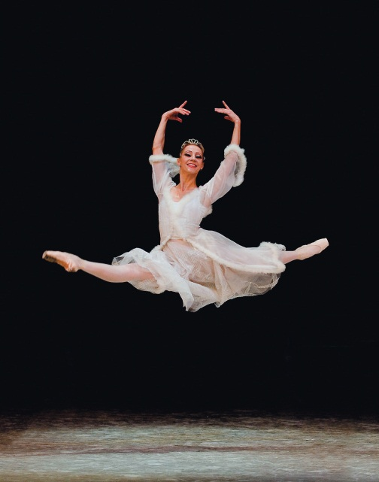
Hudba a tanec
Chcete se stát „baleťákem“?
Potřebujeme velký talent.
Bez obrovské píle by to nešlo.
S baletem se začíná ve velice útlém dětství.
Navštěvují se speciální taneční školy a konzervatoře.

Slide 9
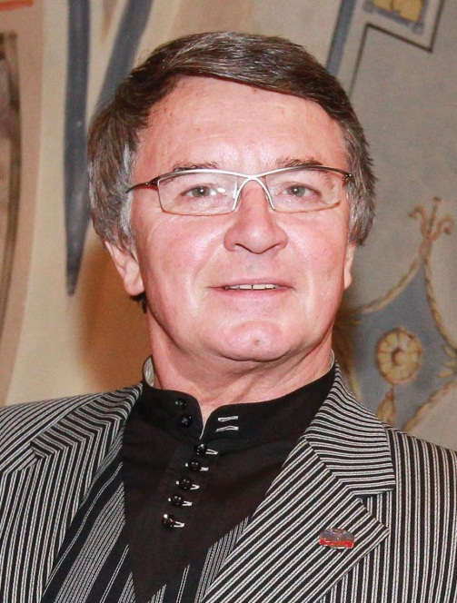
Hudba a tanec
Čeští představitelé baletu
Jiří Kylián (1947)
Vlastimil Harapes (1946)

Slide 10
Zdroje:
CHARALAMBIDIS, Alexandros. Hudební výchova pro 6. ročník základní školy. 1. vyd. Praha: SPN - pedagogické nakladatelství, 2003, 128 s. ISBN 80-7235-052-8.
Majitelem práv k obrázkům je Microsoft. Dostupný pod licencí Microsoft Office 2003 (viz <http://explore.live.com/microsoft-servi ...cz&CTT=114>) na WWW: <http://office.microsoft.com/cs-cz/images/>.; 12. 5. 2014
https://www.youtube.com/watch?v=jM_Kv0KEkfg; 12. 5. 2014
„Ogneva Natali balet“ od Delagara – Vlastní dílo. Licencováno pod Creative Commons Attribution-Share Alike 3.0 via Wikimedia Commons - http://commons.wikimedia.org/wiki/File:Ogneva_Natali_balet.jpg#mediaviewer/Soubor:Ogneva_Natali_balet.jpg; 12. 5. 2014
„Ballet-dancer 01“ od Stano Novak – own photo, assembled myself. Licencováno pod Creative Commons Attribution 2.5 via Wikimedia Commons - http://commons.wikimedia.org/wiki/File:Ballet-dancer_01.jpg#mediaviewer/Soubor:Ballet-dancer_01.jpg; 12. 5. 2014
„Der junge Tschaikowski“ od neznámý – Originally uploaded to de.wikipedia:09:04, 24. Jan 2005 Nocturne 155 x 230 (6174 Byte) (Der junge Tschaikowski - Bild um 1874). Licencováno pod Public domain via Wikimedia Commons - http://commons.wikimedia.org/wiki/File:Der_junge_Tschaikowski.jpg#mediaviewer/Soubor:Der_junge_Tschaikowski.jpg; 12. 5. 2014
„Sergei Prokofiev 02“ od neznámý – Tento image je dostupný v oddělení Prints and Photographs division americké Knihovny Kongresu pod digitálním ID ggbain.28258.Toto oznámení neurčuje autorská práva tohoto souboru. Stále je vyžadován běžný popisek licence. Pro další informace viz Commons:Licencování.العربية | čeština | Deutsch | English | español | فارسی | suomi | français | magyar | italiano | македонски | മലയാളം | Nederlands | polski | português | русский | slovenčina | slovenščina | Türkçe | 中文 | 中文（简体）‎ | 中文（繁體）‎ | +/−. Licencováno pod Public domain via Wikimedia Commons - http://commons.wikimedia.org/wiki/File:Sergei_Prokofiev_02.jpg#mediaviewer/Soubor:Sergei_Prokofiev_02.jpg; 12. 5. 2014

Slide 11
„Igor Stravinsky LOC 32392u“ od George Grantham Bain Collection – Tento image je dostupný v oddělení Prints and Photographs division americké Knihovny Kongresu pod digitálním ID ggbain.32392.Toto oznámení neurčuje autorská práva tohoto souboru. Stále je vyžadován běžný popisek licence. Pro další informace viz Commons:Licencování.العربية | čeština | Deutsch | English | español | فارسی | suomi | français | magyar | italiano | македонски | മലയാളം | Nederlands | polski | português | русский | slovenčina | slovenščina | Türkçe | 中文 | 中文（简体）‎ | 中文（繁體）‎ | +/−. Licencováno pod Public domain via Wikimedia Commons - http://commons.wikimedia.org/wiki/File:Igor_Stravinsky_LOC_32392u.jpg#mediaviewer/Soubor:Igor_Stravinsky_LOC_32392u.jpg; 12. 5. 2014
„VHarapes“ od Mhornik – Vlastní dílo. Licencováno pod Creative Commons Zero, Public Domain Dedication via Wikimedia Commons - http://commons.wikimedia.org/wiki/File:VHarapes.JPG#mediaviewer/Soubor:VHarapes.JPG; 12. 5. 2014
http://cs.wikipedia.org/wiki/Sergej_Sergejevi%C4%8D_Prokofjev; 12. 5. 2014
http://en.wikipedia.org/wiki/Ji%C5%99%C3%AD_Kyli%C3%A1n; 12. 5. 2014
https://www.youtube.com/watch?v=9rJoB7y6Ncs; 12. 5. 2014
https://www.youtube.com/watch?v=cFkZQ84YDlk; 12. 5. 2014
https://www.youtube.com/watch?v=-ji_BfcswYM; 12. 5. 2014
https://www.youtube.com/watch?v=hfUgAv2Yew4; 12. 5. 2014
https://www.youtube.com/watch?v=0BxdAu75D64; 12. 5. 2014

